Slide 1
ŠPORTNI DAN IZZIVOV
Pred vami je športni dan z različnimi GIBALNIMI IZZIVI.
Pripravi si tabelo (kot spodaj), vanjo boš beležil/a svoj rezultat.
 | 1. | 2. | 3. | 4. | 5. | 6. | 7. | točke skupaj
torek ali kakšen dan prej

Slide 2
Ali lahko imam pri sebi pametno uro/telefon za beleženje prehojene poti?
Učiteljici: Odlična ideja.
Učiteljici, vama lahko pošljem kakšno fotografijo s športnega dne?
Učiteljici: Tega bova najbolj veseli.
Ali se mi lahko pridružita tudi ati in mami?
Učiteljici: Ja, seveda. To bi bilo zelo koristno tudi za njiju. ☺
Kakšna je obvezna oprema?
Učiteljici:
športna oblačila in obutev,
nahrbtnik za malico in pijačo,
telefon za fotografije,
npr. sports tracker.
Lahko gremo s sošolci skupaj na športni dan?
Učiteljici: PREPOVEDANO zaradi možnosti okužbe. Samo z družino.
Ob kateri uri naj začnem?
Učiteljici: Uro prilagodite družinskemu urniku.
Mojih staršev v petek ni doma. Ali lahko športni dan izvedem kateri drugi dan?
Učiteljici: Seveda. ☺
KAKO DOLGO moram hoditi?
Učiteljici: Med vsakim izzivom naj bo vsaj 15−25 minut hoje.
KAM se naj odpravim na pohod?
Učiteljici: Izkoristi naravo benediških zaselkov.

Slide 3
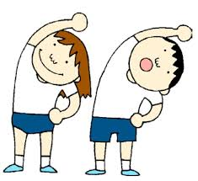
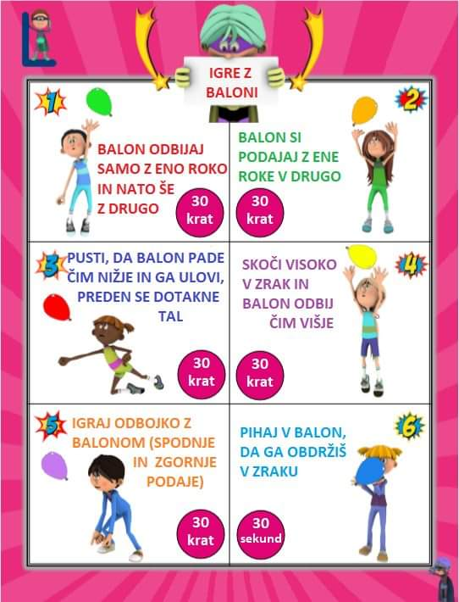

GIBALNI IZZIV 1
Število točk: 1 točka
Sledi povezavi spodaj. Gibaj se tako, kot kaže video posnetek. Obvezno opravi nalogo pred pohodom. Izziv 1 naj traja 10 minut.
https://www.youtube.com/watch?v=P9jS1bqBUVs&feature=youtu.be
GIBALNI IZZIV 2
Število točk: 1 točka
IGRA Z BALONOM, lahko tudi žoga iz papirja

Slide 4
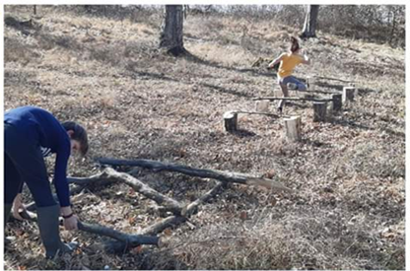
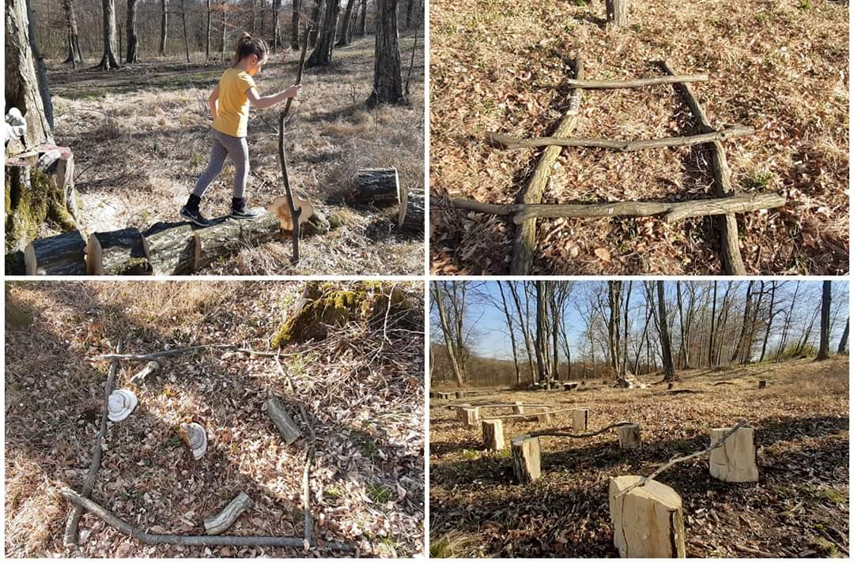
GIBALNI IZZIV 3
Število točk: 2 točki
POLIGON V NARAVI: S pomočjo staršev izdelaj poligon, uporabi kar srečaš v naravi in veliko domišljije. Pazi na varnost!

Slide 5
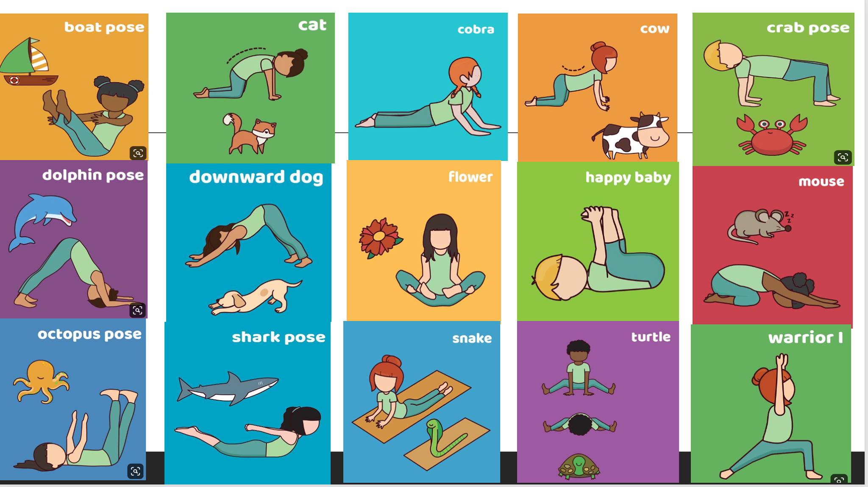
GIBALNI IZZIV 4
Število točk: 2 točki
JOGA MED POHODOM: V posameznem položaju zadrži 10 sekund in vajo ponovi vsaj 3-krat. Zraven si se naučil/a tudi nekaj angleških besed. BRAVO!

Slide 6
GIBALNI IZZIV 5
Število točk: 2 točki
MET ŽOGICE
Vzemi žogice, ki si jih prej izdelal na bližnji (pokošen) travnik, tam označi prostor dimenzij 5 x 5 metrov, nato odmeri 30 dolgih korakov in na koncu spet označi prostor dimenzij 5 x 5 metrov.
Vaja poteka tako, da učenec cilja z žogicami iz začetne cone v zadnjo cono. Ko opravi vse tri mete, pobere vse tri žogice in nato zopet meče žogice tokrat iz končne cone v začetno. To ponovi petkrat, tako vse skupaj opravi 30 metov, katerih namen ni vreči žogico čim dlje, ampak natančno in kar se da tehnično pravilno. V delovni list zapiši koliko od 30 metov si zadel točno označen prostor.
Video navodila in demonstracija v POVEZAVI.

Slide 7
GIBALNI IZZIV 6
Število točk: 2 točki
SESTAVI SVOJE IME IN PRIIMEK, LAHKO IME SPREMLJEVALCA…
A – 10 sonožnih poskokov L – odkloni 5x v vsako smer
B – 10x kroženje z rokami M – zasuki z rokami v stran 10x
C – 5 sklec N – 20x visoki skiping na mestu
Č – 10 zajčjih poskokov O – 5 vojaških poskokov
D – hoja v čepo nekaj metrov P – 10x kroženje z rokami nazaj
E – 10 poskokov po desni nogi R – hoja po vseh štirih nazaj (15 sekund)
F – hoja po vseh štirih (15 sekund) S – 10 bočnih poskokov
G – 10 visokih sonožnih poskokov Š – hopsanje na mestu
H – 10 poskokov po levi nogi T - 10x dvigovanje iztegnjenih nog v sedu
I – 15x kroženje s trupom U – 5 poskokov v počepu
J – 10 počepov V – tek na mestu 10 sekund
K – 5 izpadnih korakov naprej z vsako nogo Z – hoja nazaj v čepu nekaj metrov
Ž – položaj deska 15 sekund

Slide 8
GIBALNI IZZIV 7
Število točk: 3 točke
VZDRŽLJIVOSTNI TEK
Izmeriš razdaljo 40 metrov in na vsaki strani postaviš označbo – oviro, okoli katere boš tekel/a. Na štartu si pripraviš 15 žogic, kamnov, storžev ali česa podobnega.
Naloga je takšna, da moraš v 8 minutah čim več kamnov prenesti od začetne do končne točke. Vsakič lahko neseš samo en kamen, katerega odložiš na označeno mesto pri končni točki.
Takoj po končanem teku si izmeri srčni utrip. To narediš tako, da poiščeš utrip na vratu ali zapestju in šteješ utripe v času 15sekund. Število utripov pomnožiš s 4 in dobil/a boš tvoj SU v minuti. V delovni list zabeleži svoj rezultat – število pretečenih razdalj (prenesenih kamnov) v 8 minutah in izmerjeni srčni utrip.
Video navodila in demonstracija vzdržljivostnega teka je v POVEZAVI.

